Slide 1
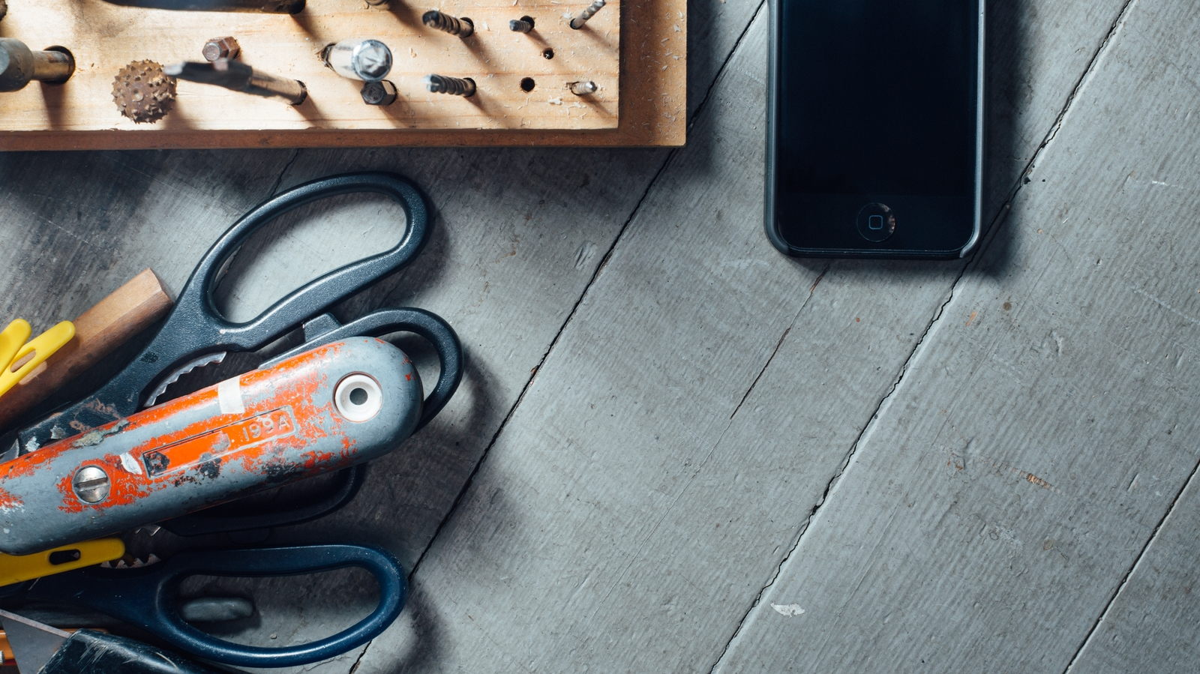
Máltækni fyrir íslensku
2018-2022
Anna Björk Nikulásdóttir
Grammatek ehf – verkefnisstjóri SÍM
11. nóv. 2019

Slide 2
Máltækni fyrir íslensku. Verkáætlun
Mennta- og menningarmálaráðuneytið
Almannarómur
SÍM

Slide 3
Samstarf um íslenska máltækni - SÍM

Slide 4
Þróun innviða fyrir máltækni
Málföng
Stoðtól
Innviðatól
Talgreining
Talgerving
Vélþýðingar
Málrýni
ð
ض
10010
01101
11001
10110

Slide 5
Talgreining - markmið
Þeir sem hanna og þróa raddviðmót fyrir tæki, vefi og upplýsingaveitur eða stunda upplýsingavinnslu í talmáli eiga auðveldlega að geta bætt íslensku við. Sett verður upp opið umhverfi fyrir smíði talgreina og forskriftir að algengum notkunarmöguleikum verða gerðar aðgengilegar og opnar.

Slide 6
Talgreining - staðan
Háskólinn í Reykjavík hefur unnið að þróun talgreina undanfarin ár.
Opinn, almennur talgreinir: tal.ru.is
Talgreinir fyrir Alþingi
Sérhæfð verkefni sprotafyrirtækisins Tiro

Slide 7
Talgreining – fyrsta ár áætlunar
Söfnun gagna í forgangi
samromur.is
Sjónvarps- og útvarpsþættir
Fyrirlestrar
Samtöl
Barna- og unglingaraddir
Rannsóknarverkefni sem stuðla að bættum gæðum talgreina

Slide 8
Talgerving - markmið
Talgervlar fyrir íslensku verða þróaðir þannig að hægt verður að framleiða margar mismunandi raddir. Sett verður upp umhverfi og málföng gefin út þannig að hægt verði að smíða gerviraddir á sem auðveldastan hátt. Þannig geta þeir sem vilja bæta sjálfvirkum upplestri eða talsvörun við sín kerfi samþætt talgervingu við sinn hugbúnað.

Slide 9
Talgerving - staðan
Íslenskur talgervill aðgengilegur hjá Amazon, ein karl- og ein kvenrödd.
Fyrstu tilraunir við talgervilssmíði hafa verið gerðar í Háskólanum í Reykjavík.

Slide 10
Talgerving – fyrsta ár áætlunar
Upptökur á 8 nýjum röddum fyrir þróun á hefðbundnum talgervlum.
Upptökur á röddum fyrir þróun á stikuðum talgervlum.
Uppsetning á opnu umhverfi til þróunar á hefðbundnum og stikuðum talgervlum.

Slide 11
Fyrsta ár áætlunar – önnur verkefni
Málrýni: útgáfa á stafsetningarleiðréttingarforriti sem þróað verður áfram út verkefnistímann
Vélþýðingar: uppsetning á opnum hugbúnaði fyrir vélþýðingar, kortlagning þróunar fyrir næstu ár
Stoðtól: útgáfa á tólum til málfræðilegrar greiningar á textum, undirbúningur flóknari greininga fyrir næstu ár
Málföng: áframhaldandi vinna við fyrirliggjandi gögn og útgáfa til notkunar í máltækni, ný gagnasöfn, t.d. fyrir málrýni og vélþýðingar

Slide 12
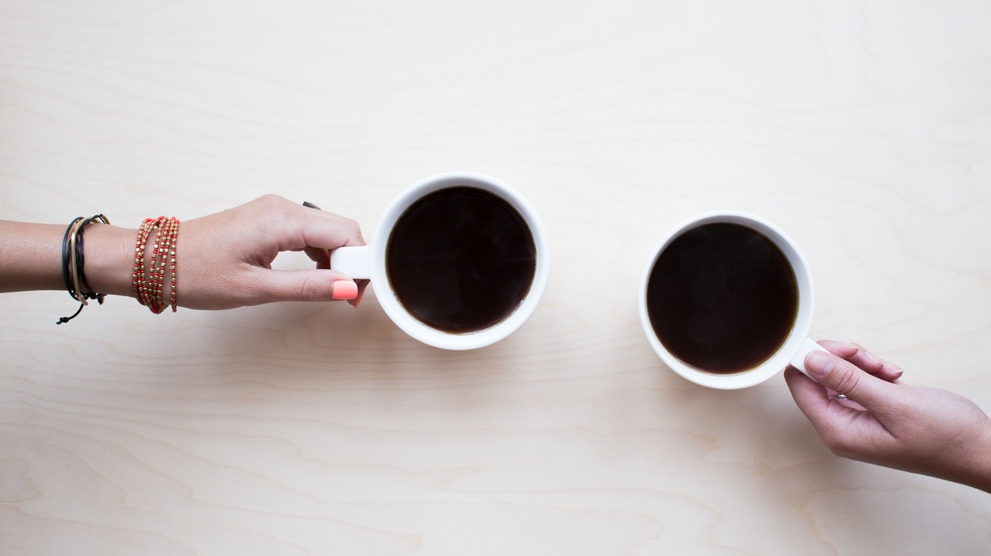
SAMTAL
SÍM
NÝSKÖPUN
NOTENDUR

Slide 13
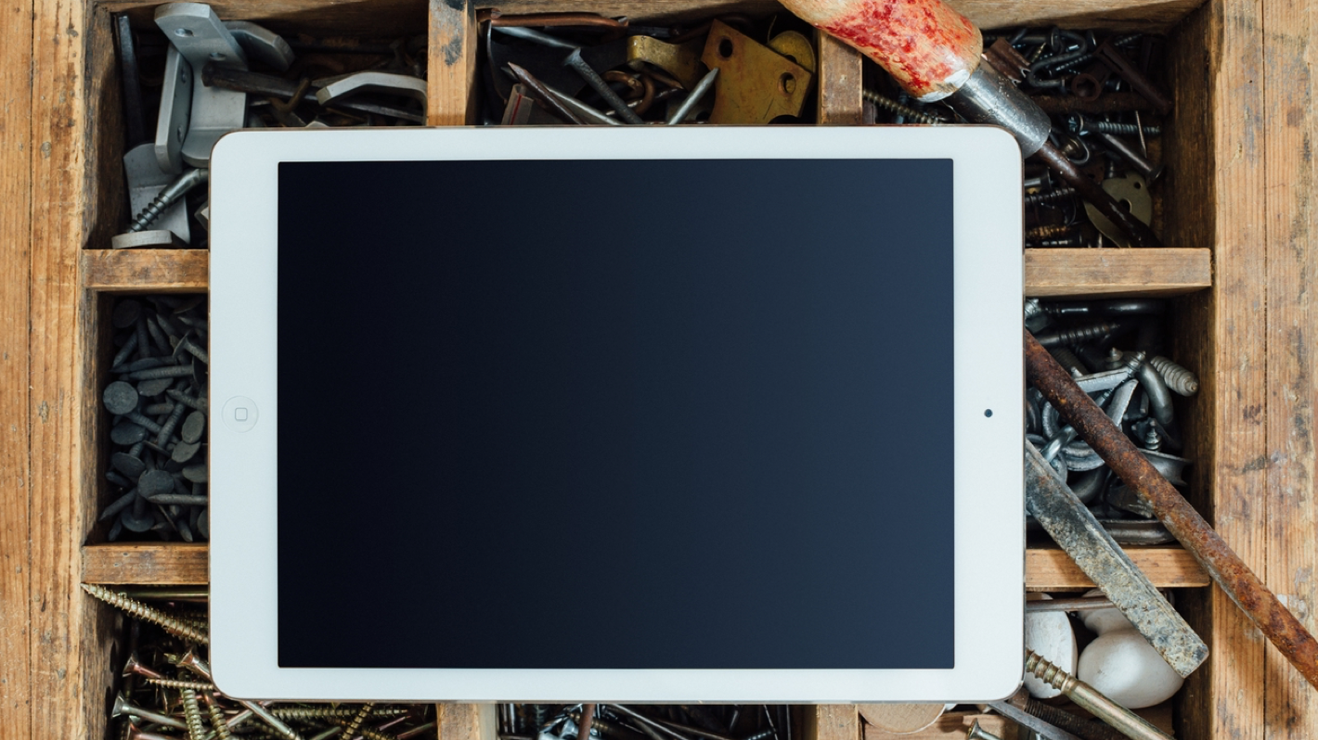
Samstarf um íslenska máltækni
anna@grammatek.com

